Slide 1
Муниципальное дошкольное образовательное учреждение
«Центр развития ребёнка – детский сад №13»
городского округа – город Галич Костромской области
информационно - исследовательский проект
«Транспорт»
Срок реализации: краткосрочный (недельный)
Кудрявцева Светлана Владимировна – воспитатель,
Свирко Елена Валерьевна – воспитатель
2014год

Slide 2
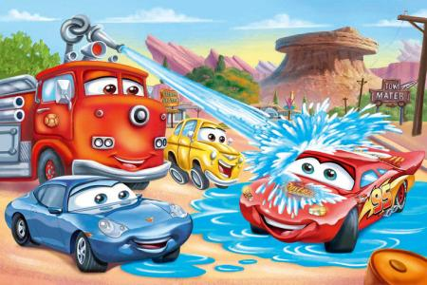
Цель проекта:
расширить представления детей о видах транспорта, как о средствах передвижения; формировать исследовательскую деятельность детей

Slide 3
Задачи проекта: - познакомить с разными видами транспорта (наземный, водный, воздушный); - уточнить и расширить представления детей об основных видах транспорта (автобус, поезд, автомобиль, трамвай, троллейбус); - расширить знания детей о профессии «водитель»: пилот, машинист, тракторист. - учить сравнивать между собой разные виды транспорта; -систематизировать и закреплять знания детей о правилах безопасного поведения в транспорте и около него; способствовать развитию речевой активности, творческого воображения.

Slide 4
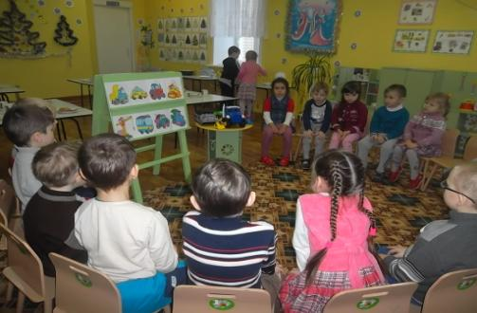
Непосредственно – образовательная деятельность
«Виды транспорта»

Slide 5
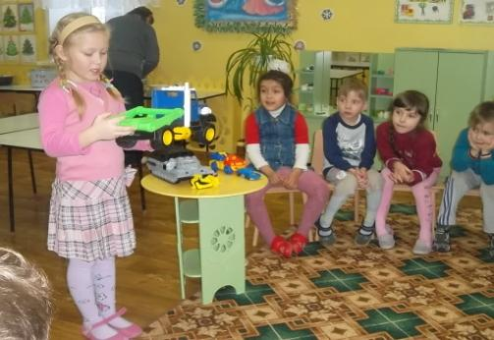
Непосредственно – образовательная деятельность
«Составление описательного рассказа о легковом(грузовом) автомобиле».

Slide 6
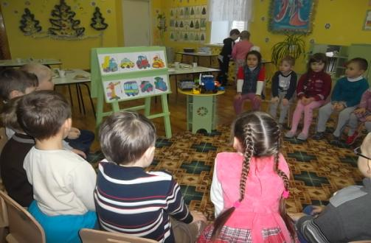
Беседы:
«Что такое транспорт», «Поговорим о наземном транспорте», «Летучий корабль», «По морям, по волнам», «Специальные машины».

Slide 7
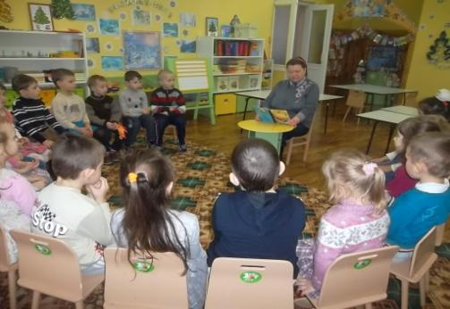
Чтение художественной литературы
Я. Тайц «Поезд», М.В. Исаковский «Поезжай за моря-океаны», И. Токмакова «Поиграем», А. Раскин «Как папа бросил мяч под автомобиль».

Slide 8
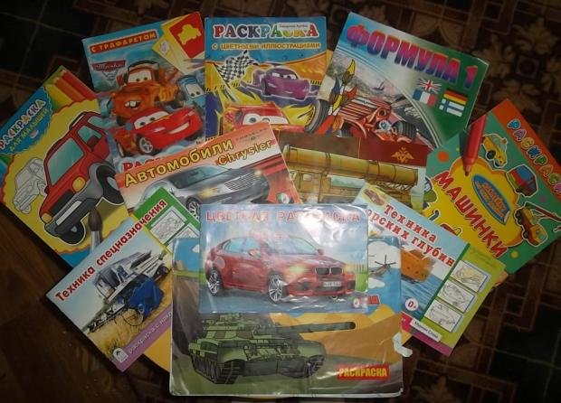
Художественное творчество

Slide 9
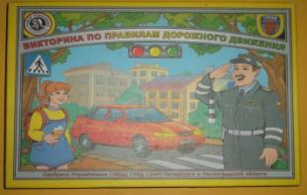
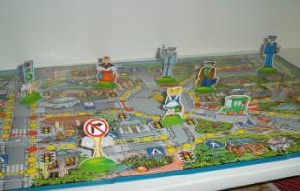
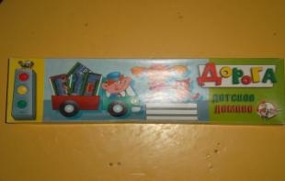
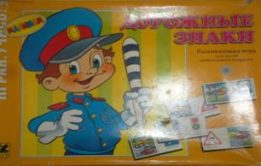
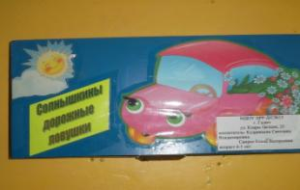
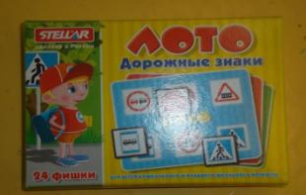
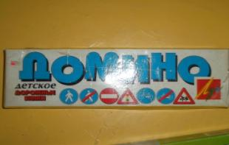
Дидактические игры

Slide 10
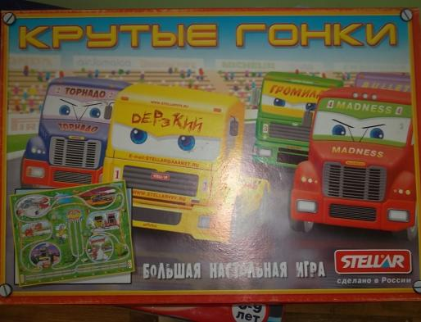
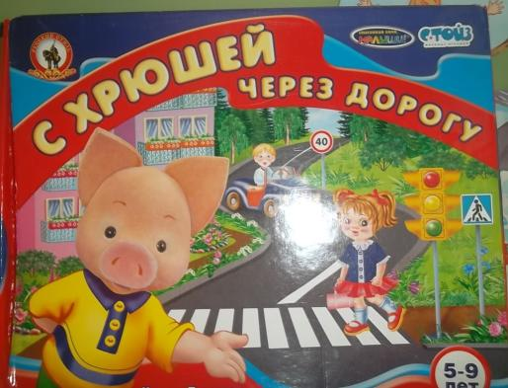
Спасибо за внимание!

